Slide 1
GEHIRNKERNE,KERNGEBIETE,
GEHIRNNERVEN III., IV., VI., XI., XII.
(NERVI CRANIALES)
Andrea Heinzlmann
Universität für Veterinärmedizin
Lehrstuhl für Anatomie und Histologie
16. Oktober 2018

Slide 2
GEHIRNNERVEN (Nervi craniales)
DEFINITION DER HINNERVEN:
1. Nerven, die nicht aus den Spinalnerven hervorgehen
2. sondern direkt aus spezialisierten Nervenzellansammlungen (Hirnnervenkernen) im Bereich des Gehirns
entspringen
3. besitzen immer mindestens eine Durchtrittstelle innerhalb der knöchernen Struktur des Schädels
die rostrale 12 Nervenpaare
ihre Äste verbreiten sich vorwiegend im Bereich des Kopfes

Slide 3
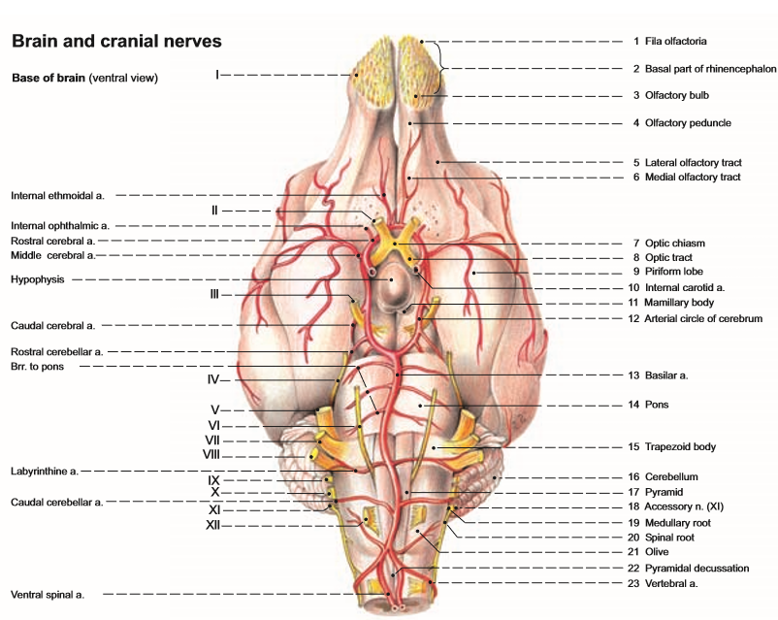
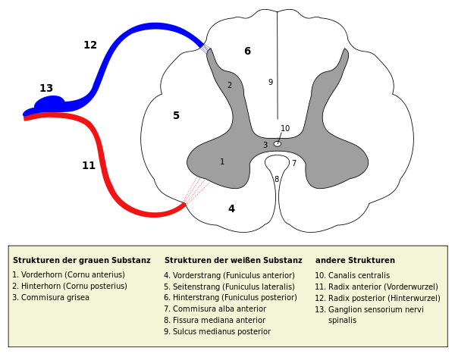
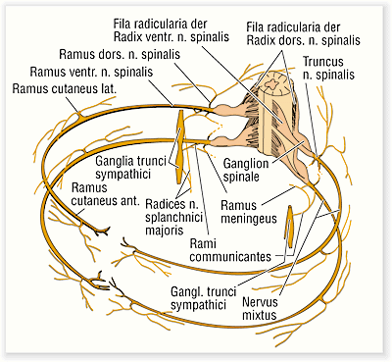
SPINAL – und GEHIRNNERVEN
https://de.wikipedia.org/wiki/Spinalnerv
https://www.gesundheit.de/lexika/medizin-lexikon/radix-dorsalis-nervorum-spinalium

Slide 4
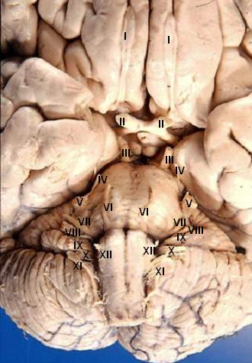
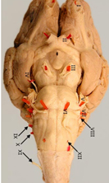
GEHIRNNERVEN (Nervi craniales)
Sheep brain
von rostral nach kaudal mit römischen Ziffern bezeichnet werden
Nervus olfactorius (Riechnerv)
Nervus opticus (Sehnerv)
Nervus oculomotorius (Augenbewegungsnerv)
Nervus trochlearis (Augenrollnerv)
Nervus trigeminus (Drillingsnerv)
Nervus abducens (Augenabziehnerv)
Nervus facialis (Gesichtsnerv)
Nervus vestibulocochlearis (Hör- und Gleichgewichtsnerv)
Nervus glossopharyngeus (Zungen-Rachen-Nerv)
Nervus vagus („umherschweifender“ Nerv)
Nervus accessorius (Willisii) (Beinerv)
Nervus hypoglossus (Unterzungennerv)
http://vanat.cvm.umn.edu/grossbrain/Pages
/CranNPgs/CranNShp.html
https://de.wikipedia.org/wiki/Hirnnerv#/media/File:Human_brain_anterior-inferior_view_description.JPG

Slide 5
GEHIRNNERVEN
(Nervi craniales)
FUNKTIONELLE KOMPONENTEN BEI DEN HIRNNERVEN:
A. MOTORSICHE FASERN:
ALLGEMEIN SOMATOMOTORISCH (SOMATOEFFERENT)
ALLGEMEIN VISZEROMOTORISCH (ALLG. VISCEROEFFERENT, PRÄGANGLIONARE PARASIMPATISCH)
SPEZIELL VISZEROMOTORISCH (SPEZIELLVISCEROEFFERENT, KIEMENBOGENNERVEN, BRANCHIALMOTORISCH)
B. SENSORISCHE FASERN:
ALLGEMEIN VISZEROSENSORISCH (ALLG. VISCEROAFFERENT)
SPEZIELL VISCEROSENSORISCH (ALLG. VISCEROAFFERENT = GESCHMACK, GERUCHSINN)
ALLGEMEIN SOMATOSENSORISCH (ALLG. SOMATOAFFERENT)
SPEZIELL SOMATOSENSORISCH (SPEZIELL SOMATOAFFERENT = GESICHTS, - GEHÖR, - GLEICHGEWICHTSSINN)

Slide 6
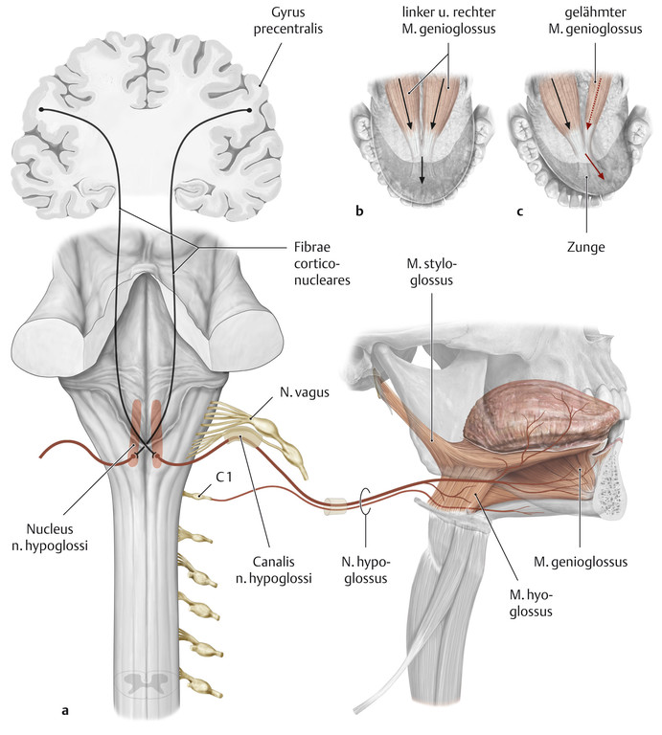
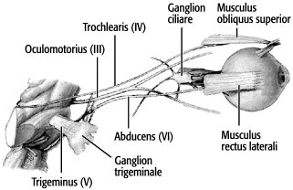
GEHIRNNERVEN (Nervi craniales)
ALLGEMEIN SOMATOMOTORISCH (SOMATOEFFERENT):
die Bewegungen der willkürlichen Muskulatur (Skelettmuskulatur)
Nervenfasern , welche die Muskeln steuern, die für Bewegungsabläufe verantwortlich sind
AUGENMUSKELNERVEN:
N. oculomotorius (N. III.)
N. trochlearis (N.IV.)
N. abducens (N. VI.)
N. hypoglossus (N.XII.)
https://www.spektrum.de/lexika/showpopup.php?lexikon_id=3&art_id=1102&nummer=174
https://eref.thieme.de/cockpits/clAna0001/0/coAna00082/4-10157

Slide 7
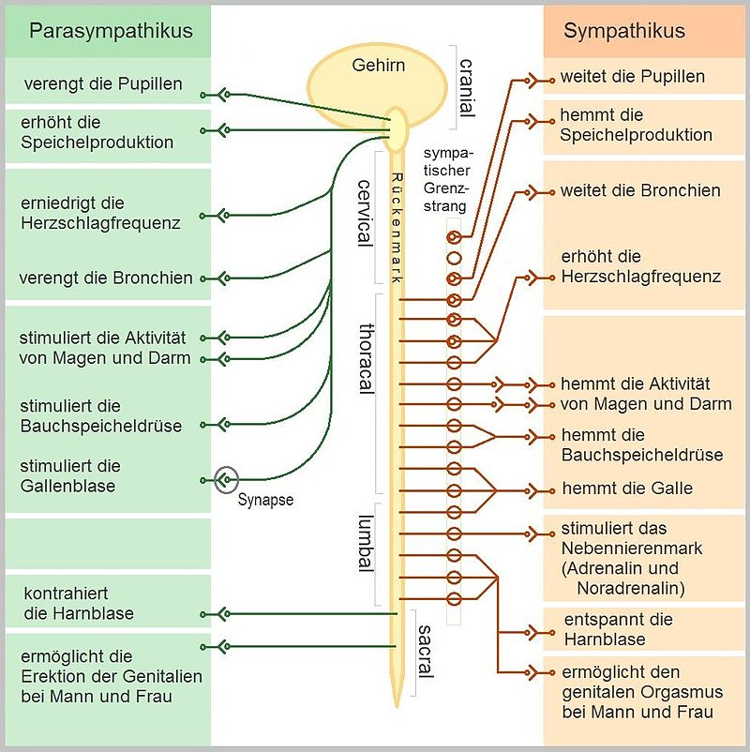
GEHIRNNERVEN (Nervi craniales)
VISCEROMOTORISCH:
bedeutet die Bewegungen der unwillkürlichen Muskulatur
im engeren Sinn die Bewegung der Eingeweide
1. Nerven, die für die vegetativ - autonome (unwillkürliche) Steuerung der:
glatten Muskulatur
Drüsen des Gastrointestinaltrakts
Drüsen des Gesichtsschädels verantwortlich sind
2. die Gefäßmuskulatur ist viszeromotorisch innerviert
https://de.wikipedia.org/wiki/Vegetatives_Nervensystem#/media/File:Das_vegetative_Nervensystem.jpg

Slide 8
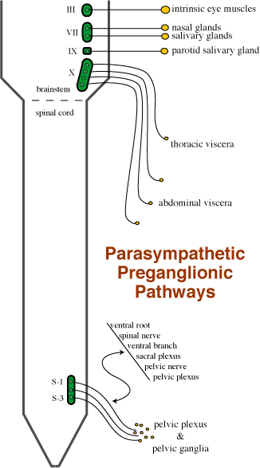
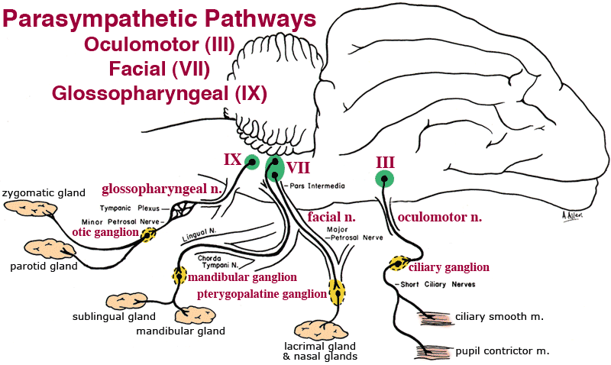
GEHIRNNERVEN (Nervi craniales)
2. ALLGEMEIN VISZEROMOTORISCH (ALLG. VISCEROEFFERENT, PRÄGANGLIONARE PARASIMPATISCH)
die autonomen Fasern des kranialen Parasympathikus
die glatte Muskulatur versorgen und für die sekretorische Innervation der Kopfdrüsen und der Drüsen der Schleimhaut des Verdauungstraktes verantwortlich sind
diese Fasern findet man bei folgenden Hirnnerven:
N. OCULOMOTORIUS (N.III.)
N. FACIALIS (N. VII.)
N. GLOSSOPHARYNGEUS (N.IX.)
N. VAGUS (N. X.)
http://genesisventures.us/diagram-of-cranial-nerve-7.html
http://vanat.cvm.umn.edu/ans/pages/ParaDivAll.html

Slide 9
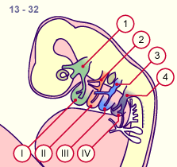
GEHIRNNERVEN (Nervi craniales)
3. SPEZIELL VISZEROMOTORISCH (SPEZIELL VISCEROEFFERENT, KIEMENBOGENNERVEN, BRANCHIALMOTORISCH)
Fasern, die zu den Teilen der quergestreiften Muskulatur ziehen, die aus den Kiemenbögen hervorgegangen sind
Diese Fasern findet man im:
N. TRIGEMINUS (N.V.)
N. FACIALIS (N. VII.)
N. GLOSSOPHARYNGEUS (N. IX.)
N. VAGUS (N. X.)
N. ACCESSORIUS (N. XI.)
1 2 3 4 I II III IV | N. trigeminus N. facialis N. glossopharyngeus N. vagus 1. Kiemenbogen 2. Kiemenbogen 3. Kiemenbogen 4. Kiemenbogen

Slide 10
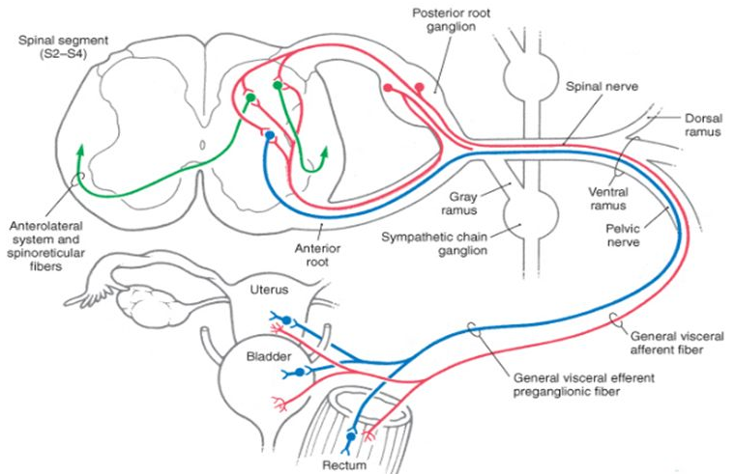
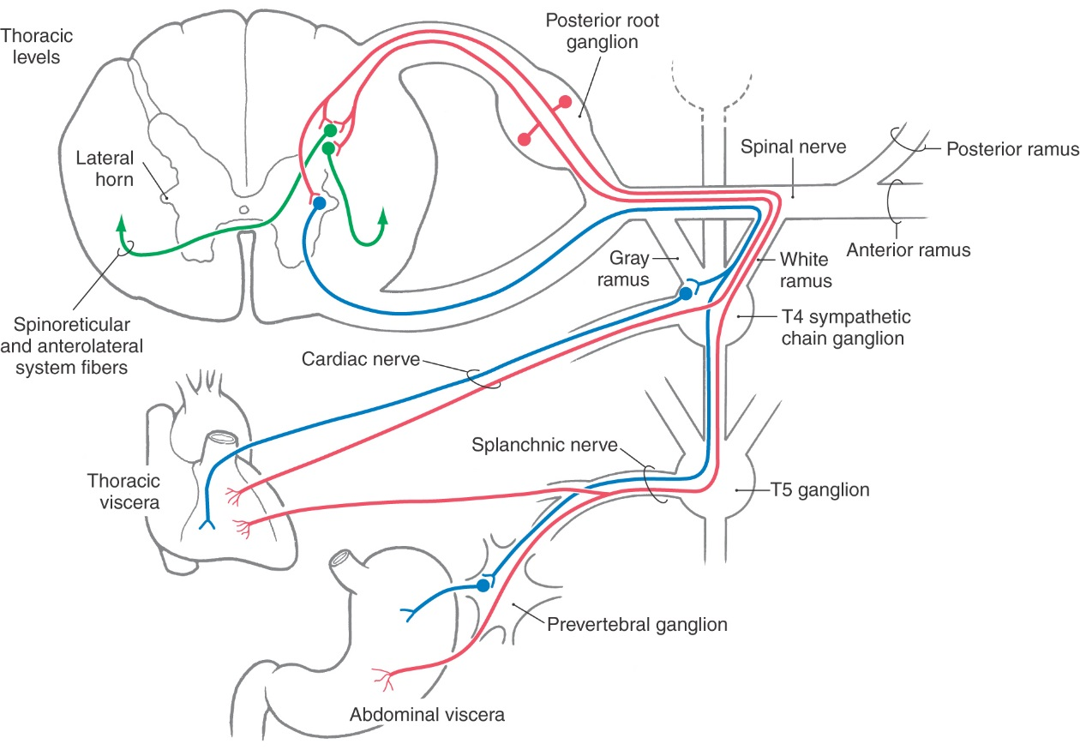
GEHIRNNERVEN (Nervi craniales)
VISCEROSENSORISCH:
bedeutet:
empfindungsfähig (sensibel) für Körperempfindungen, die von den Eingeweiden ausgehen
in der Regel handelt es sich dabei um unbewusste Empfindungen
Figure 19-2. Primary sensory sympathetic afferent fibers (red) shown in relation to posterior horn tract cells (green) conveying visceral information to the thalamus and to general visceral efferent neurons (blue).
https://clinicalgate.com/viscerosensory-pathways/

Slide 11
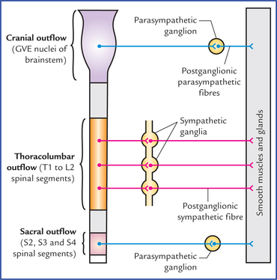
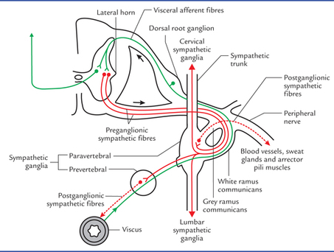
GEHIRNNERVEN (Nervi craniales)
ALLGEMEIN VISZEROSENSORISCH (ALLG. VISCEROAFFERENT)
die autonomen, afferenten Fasern des kranialen Parasympathikus, welche die allgemeinen Empfindungen aus den Eingeweiden vermitteln
diese Fasern enden im Nucleus solitarius
man findet sie bei folgenden Hirnnerven:
N. GLOSSOPHARYNGEUS (N.IX.)
N. VAGUS (N.X.)
https://neupsykey.com/autonomic-nervous-system-5/

Slide 12
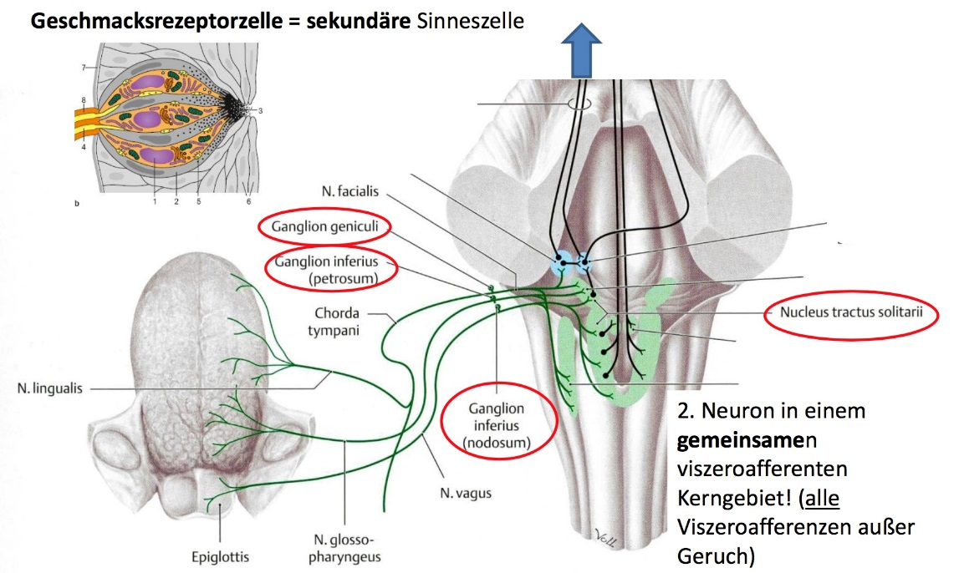
GEHIRNNERVEN (Nervi craniales)
SPEZIELL VISCEROSENSORISCH (ALLG. VISCEROAFFERENT = GESCHMACK, GERUCHSINN)
die Fasern, die Impulse von den Geschmacksknospen der Zunge und von der Riechschleimhaut vermitteln
enden ebenfalls im Nucleus solitarius
diese Fasern findet man im
N. OLFACTORIUS (N.I.)
N. FACIALIS (über Chorda tympani)
N. GLOSSOPHARYNGEUS (zur Versorgung des hinteren Zungendrittels)
N. VAGUS
https://www.repetico.de/card-66349228

Slide 13
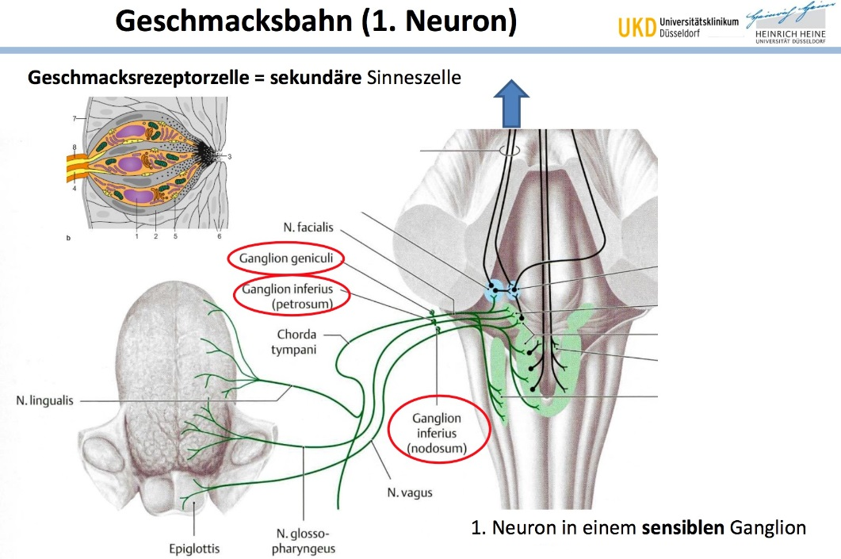
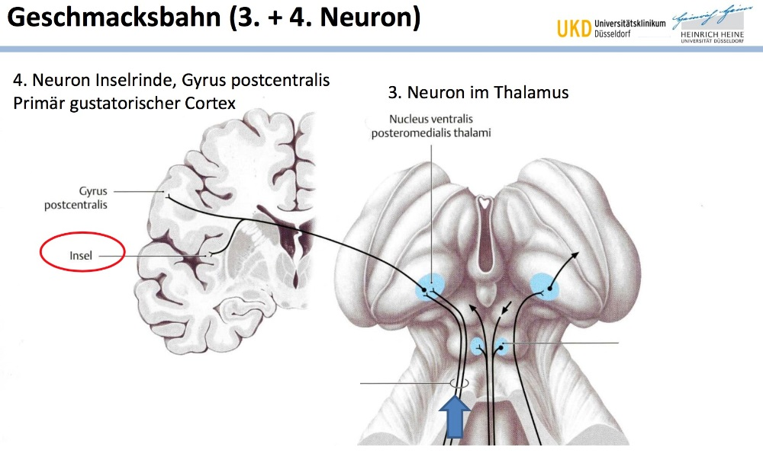
GESCHMAKSBAHNEN
https://www.repetico.de/card-66349228

Slide 14
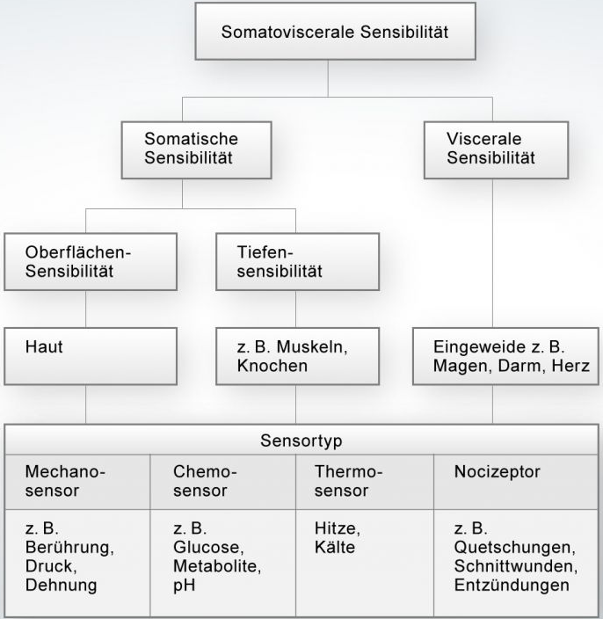
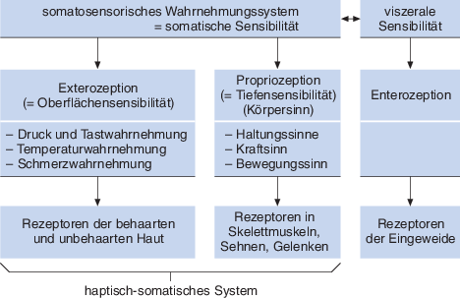
GEHIRNNERVEN (Nervi craniales)
SOMATOSENSORISCH:
bedeutet empfindungsfähig (sensibel) für bewusste Körperempfindungen
EINTEILUNG:
ALLGEMEIN SOMATOSENSORICH
SPEZIELL SOMATOSENSORISCH
https://www.dasgehirn.info/wahrnehmen/fuehlen/bild-schematischer-ueberblick
-ueber-das-somatosensorische-system
https://link.springer.com/chapter/10.1007/978-3-662-53006-1_4

Slide 15
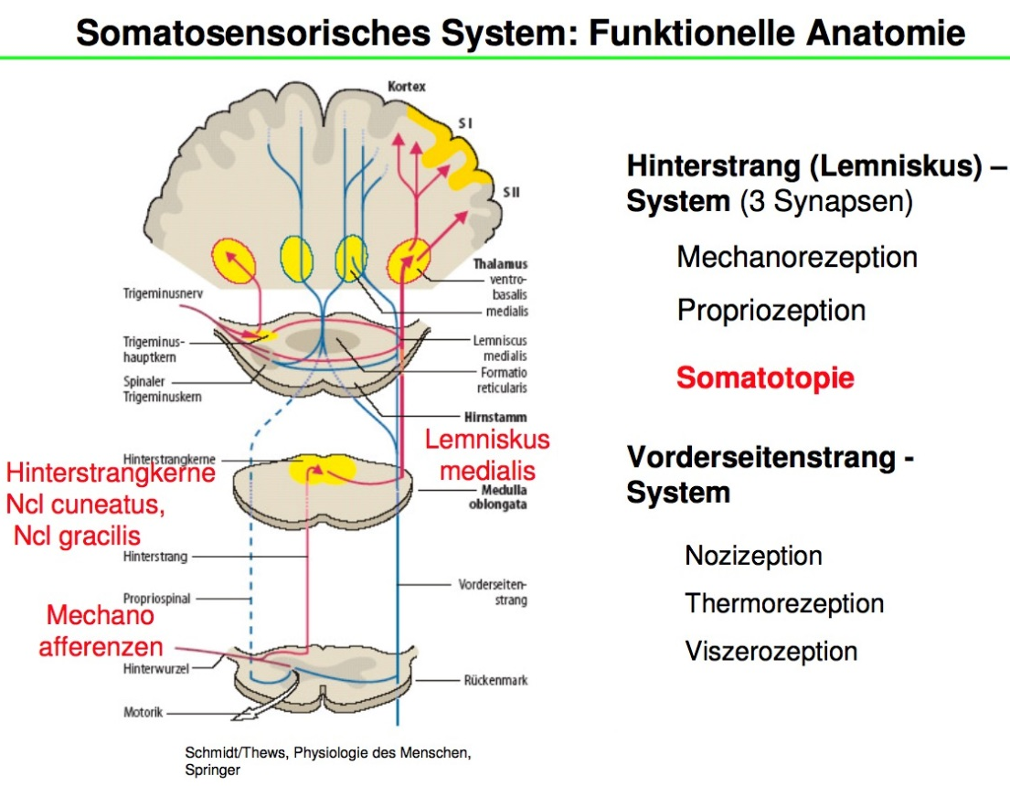
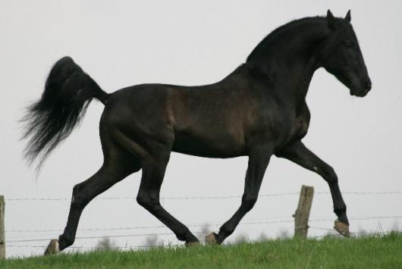
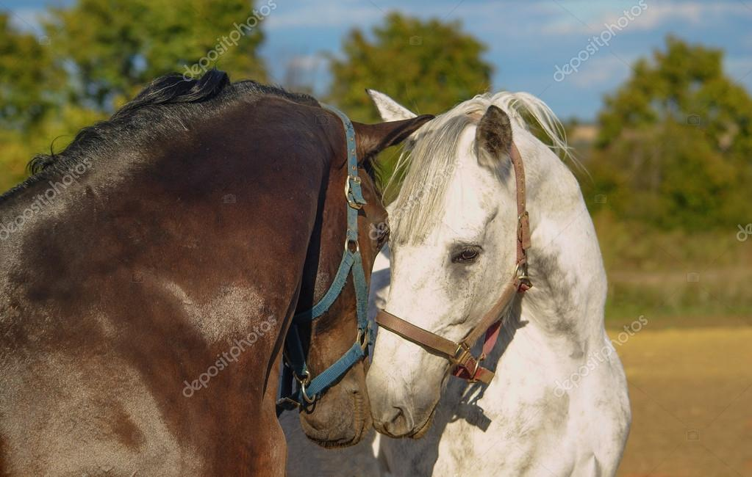
GEHIRNNERVEN (Nervi craniales)
ALLGEMEIN SOMATOSENSORISCH (ALLG. SOMATOAFFERENT)
bedeutet "die Körperwahrnehmung betreffend„
damit ist die Wahrnehmung gemeint, die durch die propriozeptiven und taktilen Empfindungen der Haut, der Organe, der Muskeln und der Gelenke vermittelt wird
proriozetive Empfindung
Lagesinn,
Tiefensensibilität
taktile Empfindung
https://www.repetico.de/card-66911170

Slide 16
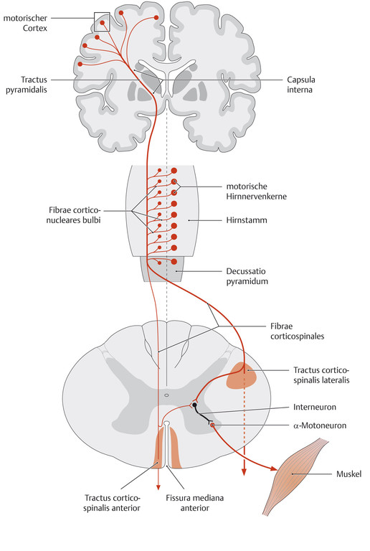
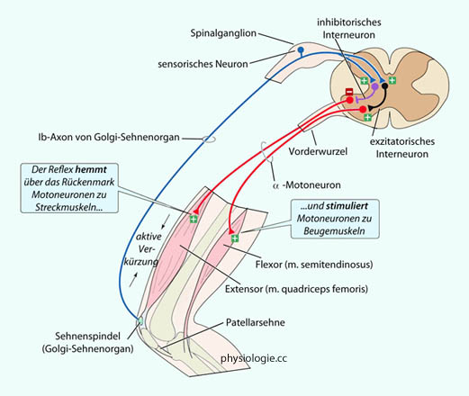
GEHIRNNERVEN (Nervi craniales)
ALLGEMEIN SOMATOSENSORISCH (ALLG. SOMATOAFFERENT)
PROPRIOZEPTIVE (Tiefensensibilität):
bezeichnet die Wahrnehmung von Körperbewegung und - Lage im Raum oder der Lage einzelner Körperteile zueinander
es handelt sich somit um eine Eigenempfindung
proriozetive Empfindung
Lagesinn,
Tiefensensibilität
http://physiologie.cc/XV.3.htm

Slide 17
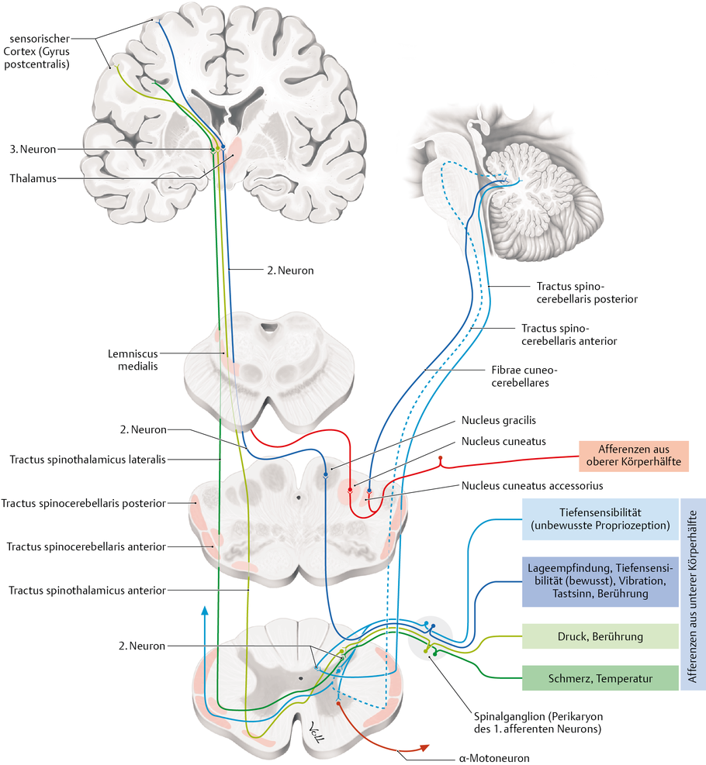
GEHIRNNERVEN (Nervi craniales)
ALLGEMEIN SOMATOSENSORISCH (ALLG. SOMATOAFFERENT)
TAKTILE WAHRNEHMUNG (TASTSINN):
Berührungen wahrzunehmen
Grundlage des Tastsinns ist der mechanische Anteil
der Oberflächensensibilität
N. TRIGEMINUS
N. FACIALIS
N. GLOSSOPHARYNGEUS
N. VAGUS
https://viamedici.thieme.de/lernmodule/anatomie/sensibles+system?langtext=true

Slide 18
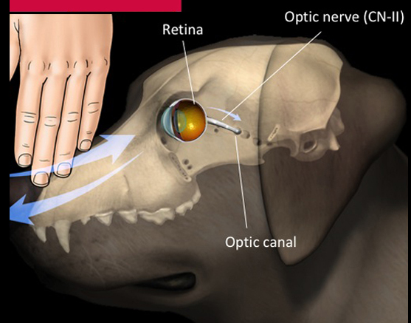
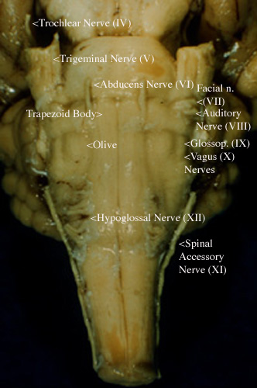
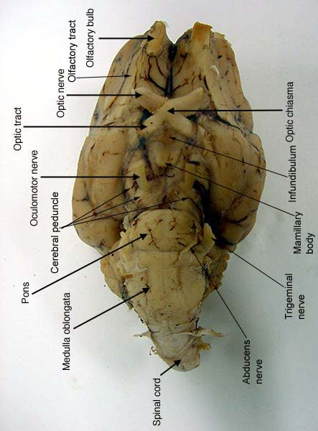
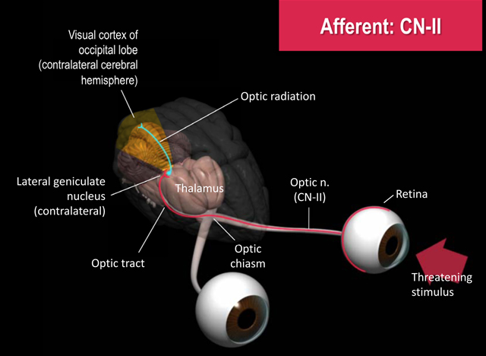
GEHIRNNERVEN (Nervi craniales)
SPEZIELL SOMATOSENSORISCH (ALLG. SOMATOAFFERENT = GESICHTS, - GEHÖR, - GLEICHGEWICHTSSINN):
die Wahrnehmung der primären Sinnesorganen (Auge, Ohr)
für spezielle Sinneswahrnehmungen - Gehör, Sehen
N. OPTICUS (N. II.)
N. VESTIBULOCOCHLEARIS (N. VIII.)
http://vmerc.uga.edu/CranialNerves/mrad3.html
http://vmerc.uga.edu/CranialNerves/mrpd1.html
http://starklab.slu.edu/neuro/SheepBrain.htm
https://allnurses.com/pre-nursing-student/cranial-nerves-sheep-690592.html

Slide 19
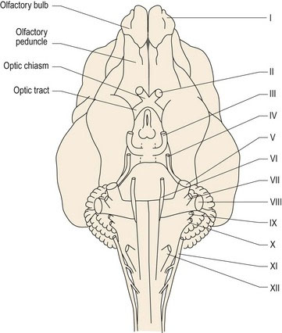
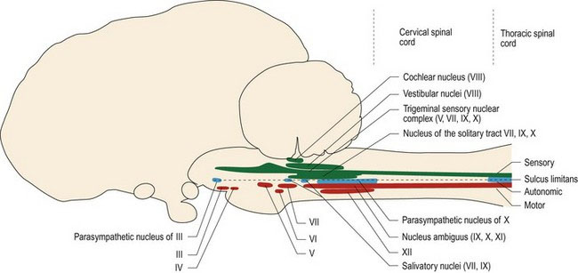
GEHIRNNERVEN (Nervi craniales)
AUSTRITTSTELLEN DER KRANIALNERVEN III – XII sind in einer medialen und einer lateralen Reihe angeordnet
AUSTRITTSTELLEN spiegelt ihre Faserzusammensetzung und die Lage ihre Ursprungs – und Terminationskerne im Hirnstamm
https://veteriankey.com/cranial-nerves-2/

Slide 20
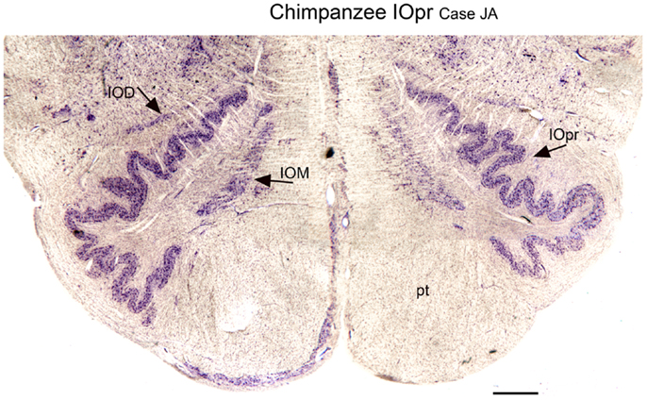
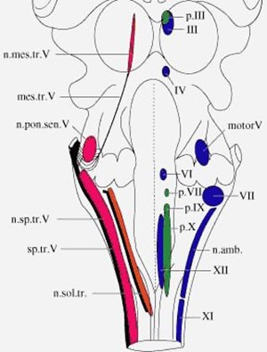
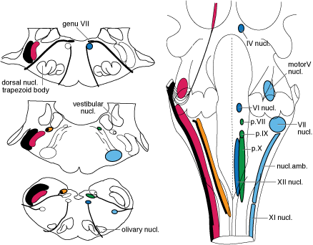
GEHIRNNERVEN (Nervi craniales)
HIRNNERVKERNE:
Gruppen von Neuronen
deren Axone in den Hirnnerven III bis XII verlaufen
im Hirnstamm liegen
es sind also einerseits Ursprungskerne der motorischen Hirnnerven
andererseits entsprechen sie den sensiblen Kernen der Hintersäule des Rückenmarks
Nucleus olivaris inf.
https://www.frontiersin.org/files/Articles/82569/fnhum
-08-00202-HTML/image_m/fnhum-08-00202-g006.jpg
http://vanat.cvm.umn.edu/brain18/cartoons.html
https://norecopa.no/norina/cranial-nerve-nuclei-12

Slide 21
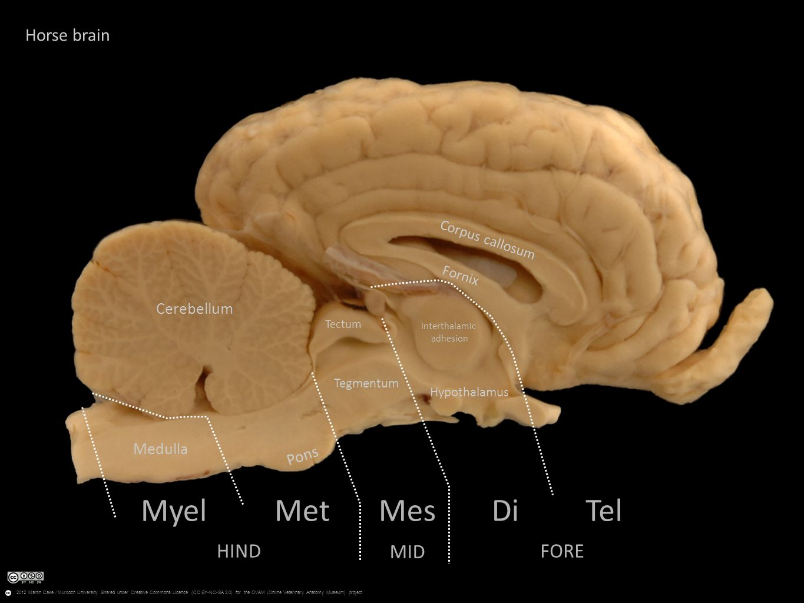
HIRNSTAMM
dazu gehören:
Mesencephalon (Mittelhirn)
Rhombencephalon (Rautenhirn) mit Pons (Brücke)
Myelencephalon (Medulla oblongata, verlängertes Mark)
https://slideplayer.com/slide/7932337/

Slide 22
HIRNSTAMM
alle auf- und absteigenden Bahnen mit Großhirnbeteiligung verlaufen durch den Hirnsatmm
der Hirnstamm ist Ursprungs – bzw. Terminationsgebiet der Hirnnerven III – XII
die Kerngebiete der Hirnnerven sind überwiegend im Bereich des Rhombencephalons säulenartig angeordnet
Kerne der Hirnnerven zu einer funktionell – anatomischen Gliederung des Hirnstamms in Längszonen von dorsomedial nach ventrolateral orientiert sind
https://norecopa.no/norina/cranial-nerve-nuclei-12

Slide 23
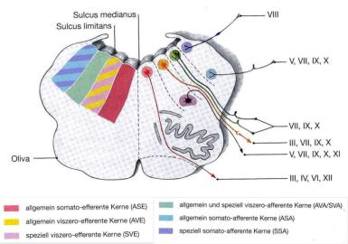
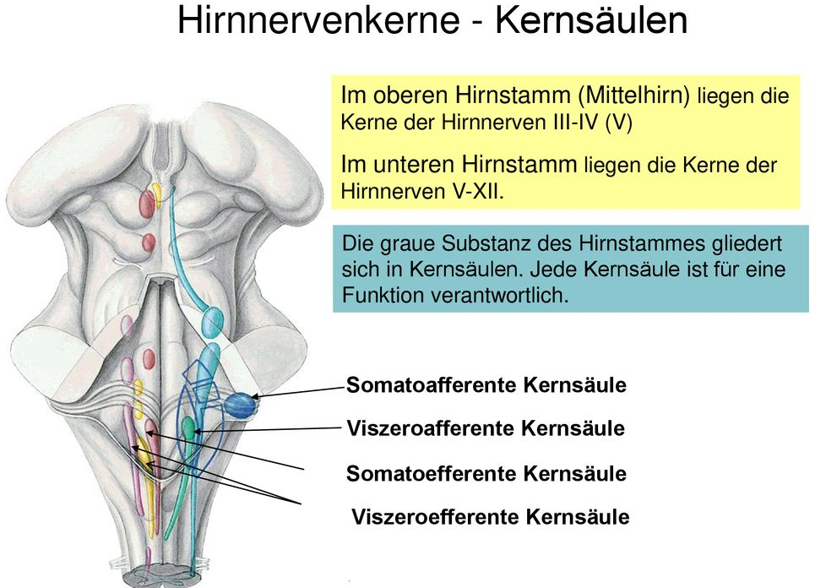
GLIEDERUNG DES HIRNSTAMMS IN FUNKTIONELLE LÄNGSZOHNEN ANHAND DER FASERQUALITÄTEN DER HIRNNERVEN
MEDIAL:
SOMATOEFFERENTE ZONE (KERNREIHE)
ALLGEMEINE VISCEROEFFERENTE ZONE
SPEZIELL VISCEROEFFERENTE ZONE
LATERAL:
ALLGEMEIN VISCEROAFFERENTE ZONE
SPEZIELL VISCEROAFFERENTE ZONE
ALLGEMEIN SOMATOAFFERENTE ZONE
SPEZIELL SOMATOAFFERENTE ZONE
https://www.studyblue.com/notes/note/n/modul-15-study-
guide-2013-14-div/deck/9594393

Slide 24
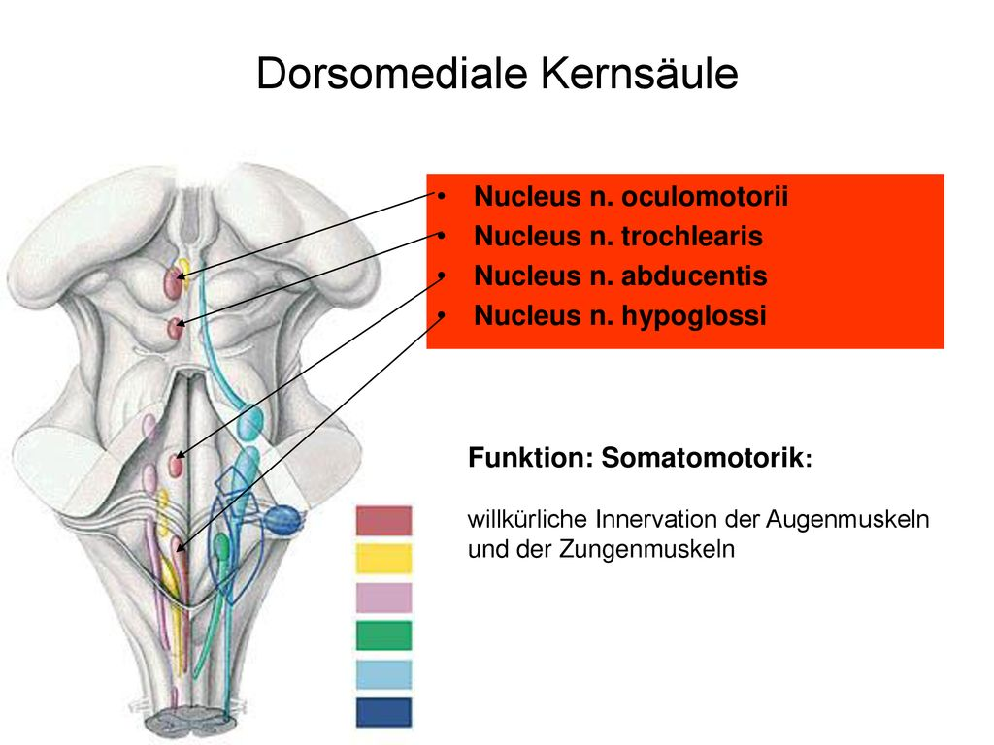
GLIEDERUNG DES HIRNSTAMMS IN FUNKTIONELLE LÄNGSZOHNEN ANHAND DER FASERQUALITÄTEN DER HIRNNERVEN
SOMATOEFFERENTE ZONE (KERNREIHE):
liegen paramedian
Fasern innervieren quergestreifte Muskeln – Augenmuskeln, Zungenmuskeln
Nucleus (Nucl) motorius n. oculomotorius
Nucl. motorius n. trochlearis
Nucl. motorius n. abducentis
Nucl. motorius n. hypoglossi
https://norecopa.no/norina/cranial-nerve-nuclei-12

Slide 25
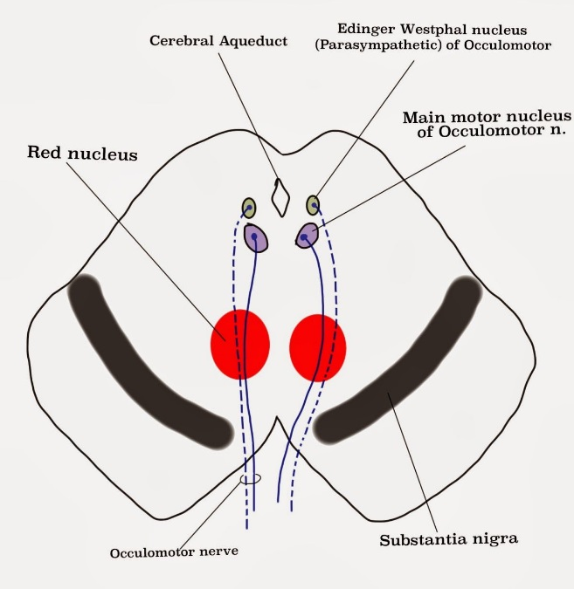
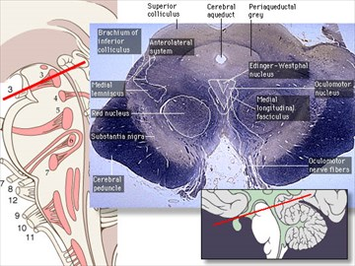
GLIEDERUNG DES HIRNSTAMMS IN FUNKTIONELLE LÄNGSZOHNEN ANHAND DER FASERQUALITÄTEN DER HIRNNERVEN
SOMATOEFFERENTE ZONE (KERNREIHE):
Nucl. motorius n. oculomotorius
somatomotorischer Kern des N. IIII.
im dosolateralen Bereich der Mittelhirnhaube
motorische Fasern für alle Mm. bulbi, M. palplebrae superioris - Ausnahme des M. obliquus dorsalis, M. rectus lat., des lateralen Teild des M. retractor bulbi
http://atmeds.blogspot.com/2013/12/oculomotor-nerve-cranial-nerve-iii3.html
https://medicine.yale.edu/cranialnerves/nerves/oculomotornerve.aspx

Slide 26
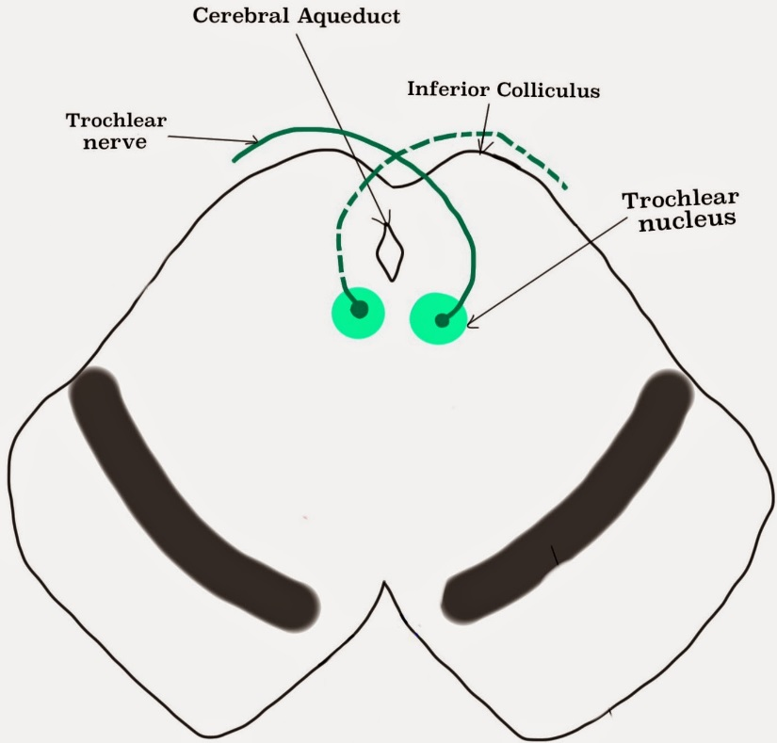
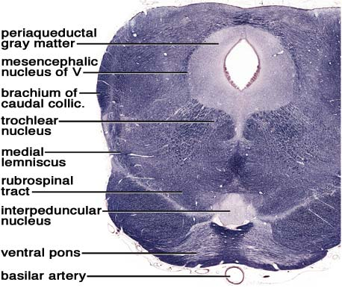
GLIEDERUNG DES HIRNSTAMMS IN FUNKTIONELLE LÄNGSZOHNEN ANHAND DER FASERQUALITÄTEN DER HIRNNERVEN
SOMATOEFFERENTE ZONE (KERNREIHE):
2. Nucl. motorius n. trochlearis
somatomotorischer Kern des N. IV.
in der Mittelhirnhaube
Fasern für M. obliquus dorsalis
http://vanat.cvm.umn.edu/brain18/pages/caudalMidbrain.html
https://norecopa.no/norina/cranial-nerve-nuclei-12

Slide 27
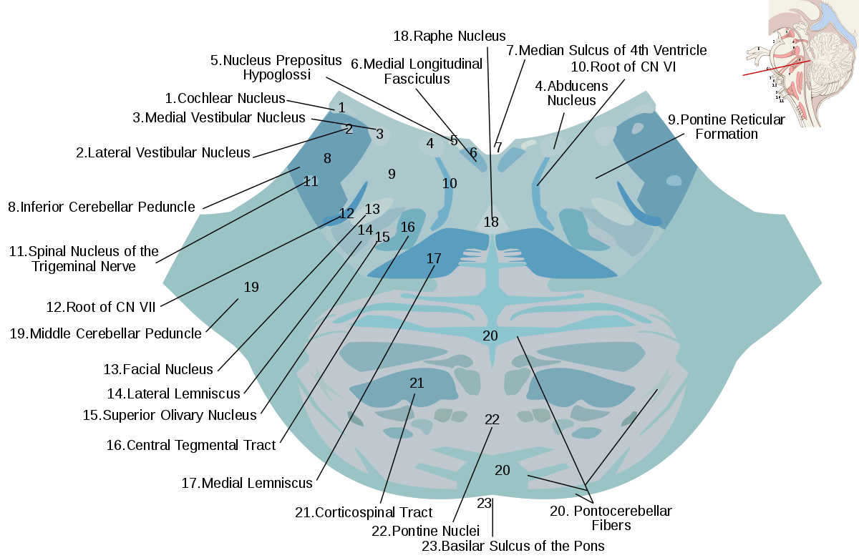
GLIEDERUNG DES HIRNSTAMMS IN FUNKTIONELLE LÄNGSZOHNEN ANHAND DER FASERQUALITÄTEN DER HIRNNERVEN
SOMATOEFFERENTE ZONE (KERNREIHE):
3. Nucl. motorius n. abducentis
somatomotorischer Kern des N. VI.
in der Brückenhaube
Faser für M. rectus lat., die laterale Portion des M. retractor bulbi
https://norecopa.no/norina/cranial-nerve-nuclei-12
https://en.wikipedia.org/wiki/Pontine_nuclei

Slide 28
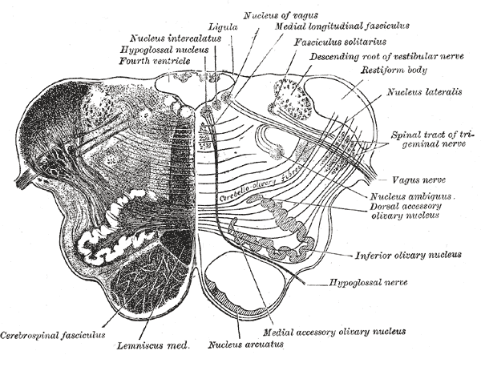
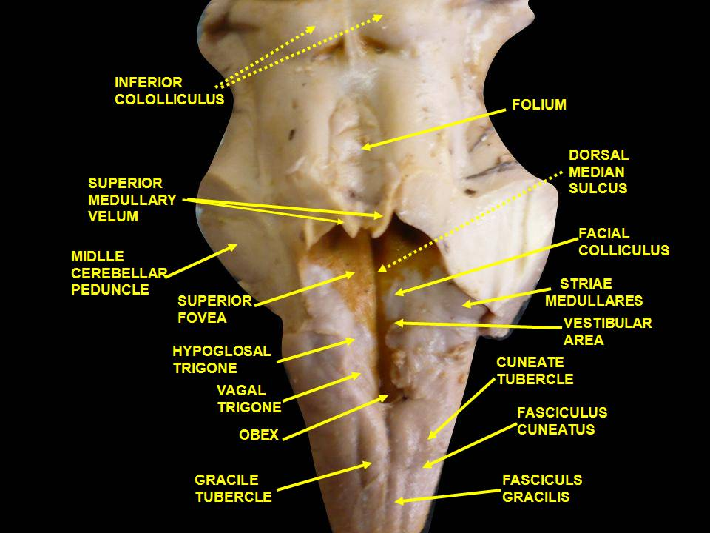
GLIEDERUNG DES HIRNSTAMMS IN FUNKTIONELLE LÄNGSZOHNEN ANHAND DER FASERQUALITÄTEN DER HIRNNERVEN
SOMATOEFFERENTE ZONE (KERNREIHE):
4. Nucl. motorius n. hypoglossi
somatomotorischer Kern des N. XII.
unter dem Trigonum n. hypoglossi der Rautengrube
Fasern für Zungenmuskulatur – Binnenmuskeln, M. genioglossus, M. styloglossus, M, hyoglossus
https://norecopa.no/norina/cranial-nerve-nuclei-12
https://es.wikipedia.org/wiki/Tracto_solitario#/media/File:Gray695.png
http://www.wikiwand.com/en/Posterior_median_sulcus_of_medulla_oblongata

Slide 29
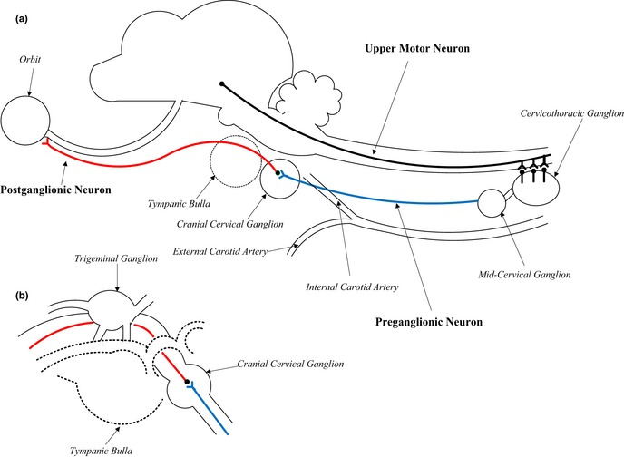
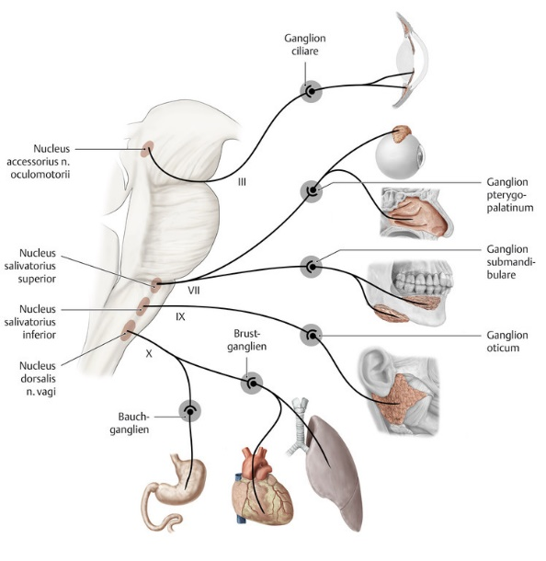
GLIEDERUNG DES HIRNSTAMMS IN FUNKTIONELLE LÄNGSZOHNEN ANHAND DER FASERQUALITÄTEN DER HIRNNERVEN
ALLGEMEINE VISCEROEFFERENTE ZONE
liegen medial
Fasern des autonomen Nervensystems - sekretomotorisch
die Kerne stellen der kranialen Anteil des Parasympatikus dar
Fasern aus der Kerne sind präganglionäre parasympatische Fasern – ziehen zu den autonomen Ganglien – in den Ganglien werden sie umgeschaltet – nach der Umschaltung werden die Fasern schon postganglionäre parasympatisch benannt – diese ziehen zur glatte Muskulatur innerer Organe und Drüsen
https://eref.thieme.de/cockpits/clAna0001/0/coAna00083/4-10209
http://vet360.vetlink.co.za/nerves-which-are-affected-by-otitis-media/

Slide 30
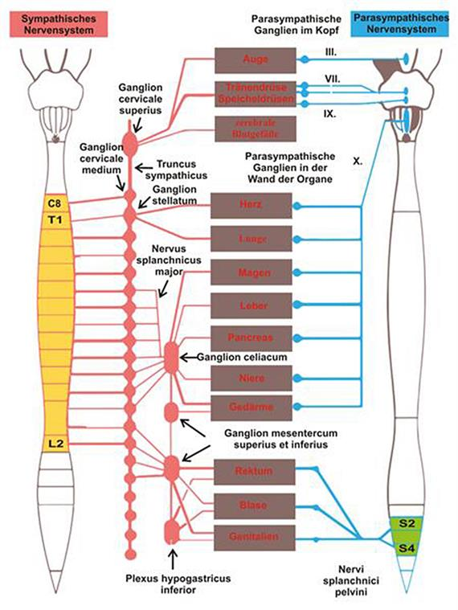
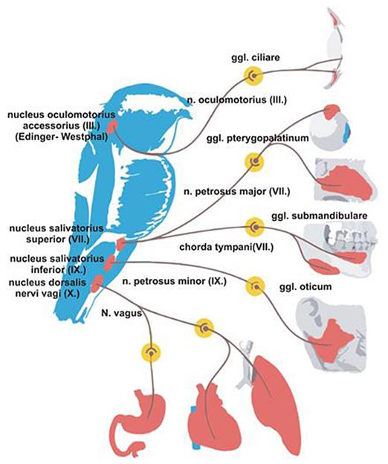
PARASYMPATISCHES SYSTEM
https://www.tankonyvtar.hu/hu/tartalom/tamop412A/2011-0094_neurologia_de/ch04s03.html

Slide 31
GLIEDERUNG DES HIRNSTAMMS IN FUNKTIONELLE LÄNGSZOHNEN ANHAND DER FASERQUALITÄTEN DER HIRNNERVEN
ALLGEMEINE VISCEROEFFERENTE ZONE
Nucl parasympaticus n. oculomotorii (Edinger – Westphal)
Nucl. parasympaticus n. intermedii (bzw. Nucl salivatorius pontis oder rostralis)
Nucl parasympaticus n. glossopharyngei (bzw. Nucl. salivatorius caudalis)
Nucl. parasympaticus n. vagi
Nucl. Parasympaticus n. III.
Nucl. parasympaticus n. intermedii
Nucl. parasympaticus N. IX.
Nucl. parasympaticus N. X.

Slide 32

GLIEDERUNG DES HIRNSTAMMS IN FUNKTIONELLE LÄNGSZOHNEN ANHAND DER FASERQUALITÄTEN DER HIRNNERVEN
ALLGEMEINE VISCEROEFFERENTE ZONE
Nucl parasympaticus n. oculomotorii (Edinger – Westphal) – am Bild p.III
parasympatischer Kern des N. III.
im dorsolateralen Teil der Mittelhirnhaube
parasympatisch versorgt über Ganglion ciliare den M. sphincter pupillae, Mm. ciliares
https://norecopa.no/norina/cranial-nerve-nuclei-12
http://atmeds.blogspot.com/2013/12/oculomotor-nerve-cranial-nerve-iii3.html
https://medicine.yale.edu/cranialnerves/nerves/oculomotornerve.aspx

Slide 33


GLIEDERUNG DES HIRNSTAMMS IN FUNKTIONELLE LÄNGSZOHNEN ANHAND DER FASERQUALITÄTEN DER HIRNNERVEN
ALLGEMEINE VISCEROEFFERENTE ZONE
2. Nucl. parasympaticus n. intermedii (bzw. Nucl salivatorius pontis oder rostralis) am Bild p. VII.
parasympatischer Kern des N. VII.
unter dem Boden der Rautengrube
parasympatisch (sekretomotorisch) innerviert über Ganglion pterygopalatinum die Tränen, - Nasen, - Gaumendrüsen
parasympatisch innerviert über Ganglion mandibulare die Glandulae mandinbulris et sublinguales
https://de.wikipedia.org/wiki/Fossa_pterygopalatina
http://vanat.cvm.umn.edu/ans/pages/popUpPgs/ParaCranNVIIMiller.html

Slide 34


GLIEDERUNG DES HIRNSTAMMS IN FUNKTIONELLE LÄNGSZOHNEN ANHAND DER FASERQUALITÄTEN DER HIRNNERVEN
ALLGEMEINE VISCEROEFFERENTE ZONE
3. Nucl parasympaticus n. glossopharyngei (bzw. Nucl. Salivatorius caudalis) – am Bild p. IX.
parasympatischer Kern des N. IX.
im Boden der Rautengrube
parasympatische Fasern versorgen über Ganglion oticum die Ohrspeicheldrüse, Speicheldrüse der Backengened, Zungengrundes, Rachenschleimhaut
http://vanat.cvm.umn.edu/ans/pages/popUpPgs/ParaCranNIXMiller.html
https://www.neuroanatomyofthedog.com/ixxxixii-cranial-nerves?lightbox=dataItem-ihmcjbdu

Slide 35


GLIEDERUNG DES HIRNSTAMMS IN FUNKTIONELLE LÄNGSZOHNEN ANHAND DER FASERQUALITÄTEN DER HIRNNERVEN
ALLGEMEINE VISCEROEFFERENTE ZONE
4. Nucl. parasympaticus n. vagi
parasympatischer Kern des N. X.
im Boden der Rautengrube
parasympatische Fasern zu den Eingeweideganglien (intramulare) der Brust – und Bauchhöhle
https://veteriankey.com/the-brain/
am Bild p. X.
http://www.physiologymodels.info/ans/psns.htm

Slide 36

GLIEDERUNG DES HIRNSTAMMS IN FUNKTIONELLE LÄNGSZOHNEN ANHAND DER FASERQUALITÄTEN DER HIRNNERVEN
SPEZIELL VISCEROEFFERENTE ZONE
branchialmotorsiche Neuronen – innervieren quergestreifte Muskeln, die vom Schlundbogenmesoderm abstammen
Nucl. motorius n. trigemini
Nucl. motorius n. facialis
Nucl. ambiguus
https://veteriankey.com/the-brain/

Slide 37

GLIEDERUNG DES HIRNSTAMMS IN FUNKTIONELLE LÄNGSZOHNEN ANHAND DER FASERQUALITÄTEN DER HIRNNERVEN
SCHLUNDBOGEN – N. trigeminus – Kaumuskeln
SCHLUNDBOGEN – N. facialis – mimische Muskeln
SCHLUNDBOGEN – N. glossopharyngeus – Pharynx Muskulatur
IV. – VI. SCHLUNDBÖGEN – N. vagus, kraniale portion des N. accessorius – Pharynx, Larynx Muskeln
https://eref.thieme.de/cockpits/clAna0001clRettungsdienst0001/0/coAna00091/4-10788

Slide 38

GLIEDERUNG DES HIRNSTAMMS IN FUNKTIONELLE LÄNGSZOHNEN ANHAND DER FASERQUALITÄTEN DER HIRNNERVEN
SPEZIELL VISCEROEFFERENTE ZONE
Nucl. motorius n. trigemini
branchialmotorischer (speziell visceromotorisch) Kern des N. V.
in der Brückenhaube
Radix motoria – Innervation der Kaumuskeln
https://www.medizin-kompakt.de/nucleus-principalis-nervi-trigemini

Slide 39

GLIEDERUNG DES HIRNSTAMMS IN FUNKTIONELLE LÄNGSZOHNEN ANHAND DER FASERQUALITÄTEN DER HIRNNERVEN
SPEZIELL VISCEROEFFERENTE ZONE
2. Nucl. motorius n. facialis
branchialmotorischer (speziell visceromotorisch) Kern des N. VII.
in der Brücke, dorsolateral vom dorsalen Trapezkörper
https://www.medizin-kompakt.de/nucleus-nervi-facialis
https://en.wikipedia.org/wiki/Spinal_trigeminal_nucleus

Slide 40

GLIEDERUNG DES HIRNSTAMMS IN FUNKTIONELLE LÄNGSZOHNEN ANHAND DER FASERQUALITÄTEN DER HIRNNERVEN
2. Nucl. motorius n. facialis
die efferente Fazern ziehen sich als inneres Facialisknie – GENU INTERNUM N. FACIALIS – um den Nucl. abducentis herumschlagen
https://www.repetico.com/card-66349450

Slide 41
GLIEDERUNG DES HIRNSTAMMS IN FUNKTIONELLE LÄNGSZOHNEN ANHAND DER FASERQUALITÄTEN DER HIRNNERVEN
SPEZIELL VISCEROEFFERENTE ZONE
2. Nucl. motorius n. facialis
COLLICULUS FACIALIS:
die Facialisknie bildet die Erhebung am Ventrikelboden
https://www.repetico.com/card-66349450

Slide 42

GLIEDERUNG DES HIRNSTAMMS IN FUNKTIONELLE LÄNGSZOHNEN ANHAND DER FASERQUALITÄTEN DER HIRNNERVEN
SPEZIELL VISCEROEFFERENTE ZONE
3. Nucl. ambiguus
branchialmotorischer (speziell visceromotorisch) Kern des N.IX. N.X. und kranialen Teils des N. XI.
Fasern für Pharynxmuskeln (Mm. constrictores cran. et med.), M. stylopharyngeus
Fasern für Larynxmuskulatur
https://veteriankey.com/the-brain/
https://eref.thieme.de/cockpits/clAna0001/0/coAna00076/4-9732

Slide 43
GLIEDERUNG DES HIRNSTAMMS IN FUNKTIONELLE LÄNGSZOHNEN ANHAND DER FASERQUALITÄTEN DER HIRNNERVEN
ALLGEMEIN VISCEROAFFERENTE ZONE
allgemeine Sensation von den Eingeweiden:
Völlegefühl
Eingeweideschmerz
Information über Sauerstoffgehalt des Blutes
Spannungszustand der Lunge im Atmungszyklus
Fasern von N. IX. und N. X. als Tractus solitarius enden im Nucleus tractus solitarii
Nucl. tractus solitarii - lateral des Sulcus limitans in der Rautengrube
die Information werden über N. IX., N.X. vermittelt

Slide 44

GLIEDERUNG DES HIRNSTAMMS IN FUNKTIONELLE LÄNGSZOHNEN ANHAND DER FASERQUALITÄTEN DER HIRNNERVEN
SPEZIELL VISCEROAFFERENTE ZONE
die Fasern vermitteln Geschmackssinn
Geschmacksfasern gelangen über den N. VII. (Chorda tympani über Ganglion geniculi), N. IX. und N. X. – sammeln sich im Tractus solitarius enden im rostralen Abschnitt der Nucleus tractus solitarii
rostraler Teil der Nucleus tractus solitarii – Nucl. gustatoricus genannt
https://www.repetico.de/card-66349228
https://hu.pinterest.com/pin/391531761325890224

Slide 45
GLIEDERUNG DES HIRNSTAMMS IN FUNKTIONELLE LÄNGSZOHNEN ANHAND DER FASERQUALITÄTEN DER HIRNNERVEN
ALLGEMEIN SOMATOAFFERENTE ZONE
die Fasern vermitteln:
Sensationen von Druck,-Berührungs (epikritisch)
Schmerz,Temperaturwahrnehmungen (protopatisch)
Sensationen aus Muskeln, Gelenke, Sehnen (propriozetiv)
Nucl. tractus spinalis n. trigemini
Nucl. sensibilis pontinus n. trigemini
Nucl. tractus mesencephalici n. trigemini

Slide 46


GLIEDERUNG DES HIRNSTAMMS IN FUNKTIONELLE LÄNGSZOHNEN ANHAND DER FASERQUALITÄTEN DER HIRNNERVEN
ALLGEMEIN SOMATOAFFERENTE ZONE
Nucl. tractus spinalis n. trigemini
in der Pons
protopatischer Kern des N.V., N.VII., N.IX., N.X.
Schmerz,Temperaturwahrnehmungen (portopatisch)
https://www.tankonyvtar.hu/hu/tartalom/tamop412A/2011-0094_neurologia_en/ch03s04.html
https://veteriankey.com/the-brain/
https://www.medizin-kompakt.de/nucleus-principalis-nervi-trigemini

Slide 47

GLIEDERUNG DES HIRNSTAMMS IN FUNKTIONELLE LÄNGSZOHNEN ANHAND DER FASERQUALITÄTEN DER HIRNNERVEN
ALLGEMEIN SOMATOAFFERENTE ZONE
2. Nucl. sensibilis pontinus n. trigemini
in der Pons
epikritischer Kern des N. V., N. VII., N.IX., N.X.
Sensationen von Druck,-Berührungs (epikritisch, Oberflächensensibilität) im Kopfbereich
Tiefensensibilität im Kopfbereich
https://www.medizin-kompakt.de/nucleus-principalis-nervi-trigemini

Slide 48



GLIEDERUNG DES HIRNSTAMMS IN FUNKTIONELLE LÄNGSZOHNEN ANHAND DER FASERQUALITÄTEN DER HIRNNERVEN
ALLGEMEIN SOMATOAFFERENTE ZONE
3. Nucl. tractus mesencephalici n. trigemini
im Mittelhirn
propriozetiver Kern des N. V.
aus dem N. mandibularis stammenden Fasern – leiten propriozetive Erregungen aus der Kaumuskulatur und Kaugelenk
https://www.tankonyvtar.hu/hu/tartalom/tamop412A/2011-0094_
neurologia_hu/ch03s07.html
https://www.medizin-kompakt.de/nucleus-principalis-nervi-trigemini
https://neupsykey.com/trigeminal-nerve/

Slide 49

GLIEDERUNG DES HIRNSTAMMS IN FUNKTIONELLE LÄNGSZOHNEN ANHAND DER FASERQUALITÄTEN DER HIRNNERVEN
SPEZIELL SOMATOAFFERENTE ZONE
die Komponente werden die Fasern des N. vestibulocochlearis gerechnet
NERVUS VESTIBULOCOCHLEARIS:
N. vestibularis
N. cochlearis
https://anatomyclass01.us/function-of-cochlear-nerve/function-of-cochlear-nerve-vestibulocochlear-nerve-hd-m/

Slide 50


GLIEDERUNG DES HIRNSTAMMS IN FUNKTIONELLE LÄNGSZOHNEN ANHAND DER FASERQUALITÄTEN DER HIRNNERVEN
SPEZIELL SOMATOAFFERENTE ZONE
N. VESTIBULARIS
die Impulse aus dem Innenohr vermitteln
proriozeptiv Impulse aus dem Gleichgewichtsorgan
Primärafferenzen haben ihre Zellkörper im Ganglion vestibulare
zentrale Axonen enden in den Vestibularkernen
https://www.medizin-kompakt.de/vestibulocochlearis
https://eref.thieme.de/cockpits/clAna0001/0/coAna00076/4-9722

Slide 51

GLIEDERUNG DES HIRNSTAMMS IN FUNKTIONELLE LÄNGSZOHNEN ANHAND DER FASERQUALITÄTEN DER HIRNNERVEN
VESTIBULARKERNEN (Nuclei vestibulares)
lateral im Boden der Rautengrube
in der Area vestibuli entlang der ventrolateralen Wand des IV. Ventrikels
Nucl. vestibularis medialis (Schwalbe)
Nucl. vestibularis caudalis (Roller)
Nucl. vestibularis rostralis (Bechterew)
Nucl. vestibularis lateralis (Deiters) - Koordinationszentrum
https://hu.pinterest.com/pin/567805465510794963/

Slide 52


GLIEDERUNG DES HIRNSTAMMS IN FUNKTIONELLE LÄNGSZOHNEN ANHAND DER FASERQUALITÄTEN DER HIRNNERVEN
SPEZIELL SOMATOAFFERENTE ZONE
2. N. COCHLEARIS
die impulse aus dem Hörorgan (Cortiorgan) vermitteln
Primärafferenzen haben ihre Zellkörper im Ganglion cochleare
zentrale Axonen enden in den Cochleariskernen
http://meddic.jp/nervus_vestibulocochlearis

Slide 53

GLIEDERUNG DES HIRNSTAMMS IN FUNKTIONELLE LÄNGSZOHNEN ANHAND DER FASERQUALITÄTEN DER HIRNNERVEN
SPEZIELL SOMATOAFFERENTE ZONE
COCHLEARISKERNEN (Nuclei cochleares)
lateral im Boden der Rautengrube
Nucl. cochlearis dorsalis
Nucl. cochlearis ventralis
im Tuberculum acusticum
https://link.springer.com/chapter/10.1007/978-3-642-21131-7_2

Slide 54

AUGENMUSKELNERVEN
N. OCULOMOTORIUS (N. III.)
N. TROCHLEARIS (N. IV.)
N. ABDUCENS (N.IV.)
http://rodsncones.blogspot.com/2014/05/anatomy-muscles-of-eye.html
https://www.spektrum.de/lexika/showpopup.php?lexikon_id=3&art_id=1102&nummer=174

Slide 55
AUGENMUSKELNERVEN
1. N. OCULOMOTORIUS (N. III.)
KERNE:
im Mittelhirn
Nucl. motorius n. oculomotorii
Nucl. parasympaticus n. oculomotorii (Edinger – Westphal)

Slide 56
AUGENMUSKELNERVEN
1. N. OCULOMOTORIUS (N. III.)
KERNE:
Nucl. motorius n. oculomotorii:
somatomototischer Kern
somatomotorische Fasern innervieren Mehrheit der äuβeren Augenmuskeln
http://atmeds.blogspot.com/2013/12/oculomotor-nerve-cranial-nerve-iii3.html
https://medicine.yale.edu/cranialnerves/nerves/oculomotornerve.aspx

Slide 57


AUGENMUSKELNERVEN
1. N. OCULOMOTORIUS (N. III.)
KERNE:
B. Nucl. parasympaticus n. oculomotorii (Edinger – Westphal)
präganglionäre, parasympatischer (allg. visceromotorisch) Kern
parasympatische Fasern innervieren den:
M. sphincter pupillae (Pupillenverengung)
M. ciliaris (Akkomodation)
http://vmerc.uga.edu/CranialNerves/plrr.html

Slide 58


AUGENMUSKELNERVEN
1. N. OCULOMOTORIUS (N. III.)
AUSTRITTSTELLE AUS DEM GEHIRN:
im Sulcus n. oculomotorii
AUSTRITTSTELLE AUS DEM SCHÄDEL:
Fissura orbitalis bzw. Foramen orbitorotundum
mit dem N. ophthalmicus (V/1) und N. abducens
tritt in die Orbita ein
https://www.studyblue.com/notes/note/n/osteology-of-head/deck/1856617

Slide 59

AUGENMUSKELNERVEN
N. OCULOMOTORIUS (N. III.)
VERLAUF:
in der ORBITA teilt er sich in einem:
RAMUS DORSALIS
RAMUS VENTRALIS
https://de.wikipedia.org/wiki/Nervus_oculomotorius

Slide 60
AUGENMUSKELNERVEN
N. OCULOMOTORIUS (N. III.)
IN DER ORBITA:
1.RAMUS DORSALIS:
besteht nur aus somatomotorsichen Fasern
innerviert den:
M. rectus dorsalis
M. levator palpebrae superioris
M. retractor bulbi
https://de.wikipedia.org/wiki/Nervus_oculomotorius
http://rodsncones.blogspot.com/2014/05/anatomy-muscles-of-eye.html

Slide 61
AUGENMUSKELNERVEN
N. OCULOMOTORIUS (N. III.)
IN DER ORBITA:
2. RAMUS VENTRALIS
besteht aus:
somatomotorischen Fasern
präganglionäre parasympatischen Fasern
https://de.wikipedia.org/wiki/Nervus_oculomotorius

Slide 62

AUGENMUSKELNERVEN
N. OCULOMOTORIUS (N. III.)
IN DER ORBITA:
2. RAMUS VENTRALIS
somatomotorische Fasern innervieren den:
M. rectus medialis
M. rectus ventralis
M. obliguus ventralis
http://rodsncones.blogspot.com/2014/05/anatomy-muscles-of-eye.html

Slide 63
AUGENMUSKELNERVEN
N. OCULOMOTORIUS (N. III.)
IN DER ORBITA:
2. RAMUS VENTRALIS
gibt einen Nebenast – RADIX OCULOMOTIRA ab
RADIX OCULOMOTRIA liefert präganglionäre parasympatische Fasern
Radix oculomotria zieht zum GANGLION CILIARE (ein parasympatisches Ganglion) – die präganglionäre parasymaptische Fasern werden im Ganglion umgeschaltet – nach der Umschaltung werden die Fasern schon postganglionäre parasympatische Fasern (Nn. ciliares breves)
https://www.spektrum.de/lexika/showpopup.php?lexikon_id=3&art_id=1102&nummer=174

Slide 64



AUGENMUSKELNERVEN
N. OCULOMOTORIUS (N. III)
RADIX OCULOMOTRIA
die postganglionäre, parasympatische Fasern sind die Nn. ciliares breves benannt
die Nn. ciliares breves über den Ramus communicans cum n. nasociliari (V/1) treten in den Augapfel ein
innervieren den:
M. sphincter pupillae
M. ciliaris
https://www.researchgate.net/figure/Abbildung-3-Lage-von-Iris-inneren-
Augenmuskeln-M-ciliaris-M-sphincter-pupillae-M_fig1_261362805
www.semanticscholar.org/paper/Horner%27s-syndrome%3A-clinical-and-radiographic-Reede-Garcon/db4c7850fd5ef89cc8266e8c64c72bb7d44576be/figure/3

Slide 65
AUGENMUSKELNERVEN
N. TROCHLEARIS (N. IV.)
KERN:
Nucl. motorius n. trochlearis:
somatomotorischer Kern
in der Mittelhirnhaube
http://atmeds.blogspot.com/2014/06/trochlear-nerve-cranial-nerve-iv4.html
https://norecopa.no/norina/cranial-nerve-nuclei-12

Slide 66
AUGENMUSKELNERVEN
N. TROCHLEARIS (N. IV.)
die somatomotorische Fasern kreuzen sich – DECUSSATIO NERVORUM TROCHLEARIUM
einzelne Kranialnerv,welches gekreuzt aus dem Gehirn austritt!!
DECUSSATIO NERVORUM TROCHLEARIUM
http://atmeds.blogspot.com/2014/06/trochlear-nerve-cranial-nerve-iv4.html

Slide 67



AUGENMUSKELNERVEN
N. TROCHLEARIS (N. IV.)
AUSTRITTSTELLE AUS DEM GEHIRN:
zwischen Colliculus inferior (Vierhügelplatte) und Frenulum veli medullaris superioris (vordere Marksegel)
einzige, der den Hirnstamm an der Dorsalseite verläβt
http://www.rci.rutgers.edu/~uzwiak/AnatPhys/APF141Lab10notes.html
http://www.wikiwand.com/en/Medullary_striae_of_fourth_ventricle
http://www.nan.upol.cz/neuro/cd105_1.html

Slide 68
AUGENMUSKELNERVEN
N. TROCHLEARIS (N. IV.)
AUSTRITTSTELLE AUS DEM SCHÄDEL:
beim Pferd – durch Trochlearisrinne des Keilbeins in die Augenhöhle
beim Hund – durch Fissura orbitalis in die Augenhöhle
beim Wiederkäuern – durch Foramen orbitorotundum mit dem N. III., N. VI., N.V/1., N. V/2. in die Augenhöhle
innerviert den M. obliguus dorsalis
http://rodsncones.blogspot.com/2014/05/anatomy-muscles-of-eye.html

Slide 69


AUGENMUSKELNERVEN
3. N. ABDUCENS (N.VI.)
KERN:
1. Nucl. motorius n. abducentis
somatomotorischer Kern
in der Brückenhaube
https://norecopa.no/norina/cranial-nerve-nuclei-12
https://slideplayer.com/slide/13404873/

Slide 70
AUGENMUSKELNERVEN
3. N. ABDUCENS (N.VI.)
AUSTRITTSTELLE AUS DEM GEHIRN:
am Corpus trapeziodeum lateral von den Pyramiden
http://www.nan.upol.cz/neuro/cd105_1.html

Slide 71
AUGENMUSKELNERVEN
N. ABDUCENS (N. VI.)
AUSTRITTSTELLE AUS DEM SCHÄDEL:
beim Pferd und Hund – durch Fissura orbitalis mit dem N. III., N. V/1 in die Augenhöhle
beim Wiederkäuern – durch Foramen orbitorotundum in die Augenhöhle
innerviert den:
M. retractor bulbi
M. rectus lateralis
http://rodsncones.blogspot.com/2014/05/anatomy-muscles-of-eye.html

Slide 72


NERVUS ACCESSORIUS (N. XI.)
rein motorischer Nerv
SETZT SICH AUS:
KRANIALEN ANTEIL (RADICES CRANIALES)
SPINALEN ANTEIL (RADICES SPINALES)
https://www.quora.com/How-is-spinal-accessory-related-to-vagus-and-cranial-accessory-nerves
http://www.medi-learn.de/examen/bildarchiv/detail.php?auflage=_6&bilder=&skr=Anatomie%204&akt=140

Slide 73
NERVUS ACCESSORIUS (N. XI.)
SPINALEN ANTEIL (RADICES SPINALES)
KERN: Radices spinales stammen aus dem Rückenmark aus Motorneuronsäule der Segmente C1-6
http://starklab.slu.edu/neuro/Dissection.htm
https://www.quora.com/How-is-spinal-accessory-related-to-vagus-and-cranial-accessory-nerves

Slide 74
NERVUS ACCESSORIUS (N. XI.)
KRANIALEN ANTEIL (RADICES CRANIALES):
KERN:
Nucl. ambiguus:
im Medulla oblongata
branchialmotorischer (Kiemenbogennerv, spezielle visceromotorisch) Kern
branchialmotorische Fasern innervieren Rachen – und Kehlkopfmuskeln
https://www.quora.com/How-is-spinal-accessory-related-to-vagus-and-cranial-accessory-nerves

Slide 75


NERVUS ACCESSORIUS (N. XI.)
AUSTRITTSTELLE AUS DEM GEHIRN UND RÜCKENMARK:
KRANIALEN ANTEIL (RADICES CRANIALES)
verlassen mit etwa 3 - 6 Wurzelbündel im unteren Teil des Sulcus parolivaris lateralis under dem N. vagus die Medulla oblongata
https://ja.wikipedia.org/wiki/%E3%83%95%E3%82%A1%
E3%82%A4%E3%83%AB:Slide2RAFA.JPG
https://www.quora.com/How-is-spinal-accessory-related-to-vagus-
and-cranial-accessory-nerves
iodrawing.com/Neurology_modules/NervousSystemSite/
Neuroanatomy/Brainstem/Ventral_view.html

Slide 76

NERVUS ACCESSORIUS (N. XI.)
AUSTRITTSTELLE AUS DEM GEHIRN UND RÜCKENMARK:
2. SPINALEN ANTEIL (RADICES SPINALES)
treten dorsal vom Lig. denticulatum aus dem Rückenmark
bilden einen aufsteigend RAMUS EXTERNUS
RAMUS EXTERNUS:
zieht nach kranial zwischen den Dorsal – und Ventralwurzeln der Halsnerven – läuft durch das Foramen magnum in die Schädelhöhle – vereinigt sich mit den Radices craniales zum Stamm des N. XI.

Slide 77



NERVUS ACCESSORIUS (N. XI.)
AUSTRITTSTELLE AUS DEM SCHÄDEL:
beim Hund, beim Wiederkäuern – durch Foramen jugulare mit dem N.X.
beim Pferd – durch Foramen lacerum caudale bzw. Foramen jugulare mit dem N. X.
Foramen lacerum caudale
http://www.medycynawet.edu.pl/images/stories/pdf/pdf2015/032015/201503146151.pdf
Foramen jugulre
http://vanat.cvm.umn.edu/ungDissect/Lab18/Lab18.html

Slide 78
NERVUS ACCESSORIUS (N. XI.)
NACH DEM AUSTRITT AUS DEM SCHÄDEL:
teilt er sich in den:
RAMUS INTERNUS
RAMUS EXTERNUS

Slide 79
NERVUS ACCESSORIUS (N. XI.)
NACH DEM AUSTRITT AUS DEM SCHÄDEL:
1. RAMUS INTERNUS
leitet die Fasern der Radices craniales
schlieβt sich der Ramus internus dem N. vagus an
liefert Fasern für Pharynx – und Larynxmuskeln

Slide 80
NERVUS ACCESSORIUS (N. XI.)
NACH DEM AUSTRITT AUS DEM SCHÄDEL:
2. RAMUS EXTERNUS
die Fasern der Radices spinales
leitet somotomotorische Fasern
in der Flügelgrube des Atlas teilt sich in einem:
RAMUS DORSALIS
RAMUS VENTRALIS

Slide 81


NERVUS ACCESSORIUS (N. XI.)
NACH DEM AUSTRITT AUS DEM SCHÄDEL:
2. RAMUS EXTERNUS
RAMUS DORSALIS
zieht zwischen M. cleidocephalicus und M. splenicus capitis caudodorsal
innerviert den:
Pars cervicalis des M. cleidocephalicus – NUR Fleischfresser ausgebildet
Pars cervicalis et thoracalis des M. tarpezius

Slide 82
NERVUS ACCESSORIUS (N. XI.)
NACH DEM AUSTRITT AUS DEM SCHÄDEL:
2. RAMUS EXTERNUS
die Fasern der Radices spinales
B. RAMUS VENTRALIS
zieht in der caudoventraler Richtung brustwärts
versorgt:
alle Teile des M. sternocleidomastoideus
Pars mastoides und Pars occipitalis des M. cleidocephalicus

Slide 83



NERVUS HYPOGLOSSUS (N. XII.)
rein motorischer Nerv
versorgt die Zungenmuskulatur
ANSA CERVICALIS
der N. XII. mit dem 1. Halsnerven (C1) durch Ansa cervicalis verbunden ist
versorgt die kurze und lange Zungenbeinmuskulatur
e: N. hypoglossus
b: C1
C: ansa cervicalis

Slide 84
NERVUS HYPOGLOSSUS (N. XII.)
KERN
Nucl. motorius n. hypoglossi
somatomotorischer Kern
unter dem Trigonum n. hypoglossi im Medulla oblongata
AUSTRITTSTELLE AUS DEM GEHIRN:
zwischen Pyramide und Olive (Sulcus parolivaris medialis)
http://www.wikiwand.com/en/Posterior_median_sulcus_of_medulla
_oblongata
https://norecopa.no/norina/cranial-nerve-nuclei-12
http://starklab.slu.edu/neuro/Dissection.htm

Slide 85


NERVUS HYPOGLOSSUS (N. XII.)
AUSTRITTSTELLE AUS DEM SCHÄDEL:
durch Canalis nervi hypoglossi bzw. Foramen n. hypoglossi
https://itsicmzoology.wordpress.com/article/the-skull-of-the-dog-2lu56ivsd9r6u-6/
http://www.downloads.imune.net/medicalbooks/IMUNE/INVIO/Anatomy%201.%20Lesson%2006.pdf

Slide 86

NERVUS HYPOGLOSSUS (N. XII.)
NACH DEM AUSTRITT AUS DEM SCHÄDEL:
zieht zwischen N. X. und N. IX.
Verbindung mit des Ramus pharyngeus n. vagi
Verbindung mit Ganglion cervicale craniale – von dem sympatische Fasern zugeführt werden
Bildung der Ansa cervicalis
kreuzt die A. carotis externa lateral
zieht am Rand des Truncus linguofacialis und der A. lingualis zur Zungenwurzel

Slide 87

NERVUS HYPOGLOSSUS (N. XII.)
NACH DEM AUSTRITT AUS DEM SCHÄDEL:
am unterem Rand des M. styloglossus teilt sich in einem:
Ramus superficialis – in die Zungenmuskulatur
Ramus profundus – geht nahe der Zungenspitze mit der N. lingualis eine schlingenförmige Verbindung ein – Ramus communicans cum n. hypoglosso des N. lingualis

Slide 88

DANKE FÜR IHRE AUFMERSAMKEIT!

Slide 89
BIBLIOGRAPHIE
R. Nickel, A. Shummer, E. Steiferle: Lehrbuch der Anatomie der Haustiere Band IV. Nervensystem, Sinnesorgane, Endokrine Drüse
Ferenc Hajú: Leitfaden zur Neuroanatomie
Benninghoff und Drenckhahn: Anatomie Band II
Klaus-Dieter Budras, Patrick H. McCarthy , Wolfgang Fricke : Renate Richter Anatomy of the Dog
Klaus-Dieter Budras , W.O.Sack, Sabine Röck : Anatomy of the Horse
Miller’s Anatomy of the dog, 4th Edition
Saunders: Veterinary Anatomy Flash Cards, 2nd Edition
https://flexikon.doccheck.com/de

